Slide 1
Правила дифференцирования
Выполнила ученица 10 кл. Силаева Т.
Проверила Кайнова Светлана Анатольевна

Slide 2
Правила дифференцирования
Производная суммы
Постоянный множитель
Производная произведения
Производная частного
Производная степени

Slide 3
Производная суммы равна сумме производных
(f(x)+g(x))´= f´(x) + g´ (x)
Пример:
(x²+ sinx)´= (x²)´+(sinx)´=2x + cosx

Slide 4
Постоянный множитель можно вынести за знак производной
( k f(x))´=k f(x)´
Пример :
(5x²)´=5(x²)´=5*2x=10x

Slide 5
Производная произведения двух функций равна сумме двух слагаемых
(f(x)*g(x))´= f´(x)g(x) + f(x)g´(x)
Пример:
((2x+3)sinx)´=(2x+3)´sinx+(2x+3)(sinx)´=
=2sinx+(2x+3)cosx

Slide 6
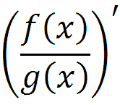
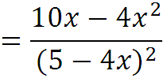
Производная частного
Пример:

Slide 7
Производная степени
Пример :

Slide 8
Всем спасибо за внимание

